Slide 1

Про хід підготовки житлово-комунального господарства, об’єктів соціального призначення до роботи в осінньо-зимовий період 2019-2020 років
Департамент житлово-комунального господарства
Луганської обласної державної адміністрації

Slide 2
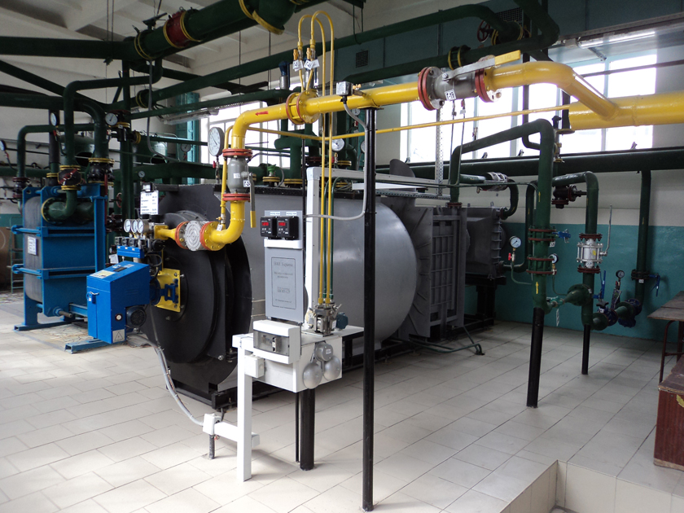
Теплове господарство

Slide 3
Підготовка об’єктів теплопостачання до роботи в осінньо-зимовий період 2019/20 року станом на 13.09.2019
№ з/п | Види робіт | Одиниця виміру | Всього в експлуатації | Завдання з підготовки | Фактично підготовлено | % підготовки
1 | Підготовка котелень | одиниць | 574 | 567 | 527 | 92,9
2 | Підлягають капітальному ремонту або реконструкції | одиниць | Х | 14 | 12 | 85,7
3 | Заміна котлів - всього | одиниць | 846 | 73 | 68 | 93,2
4 | Капітальний ремонт котлів комунальних котелень місцевих рад | одиниць | Х | 16 | 14 | 87,5
5 | Підготовка теплових мереж (у двотрубному обчисленні), випробування | км | 430,39 | 293,806 | 279,02 | 95,0
6 | Протяжність теплових мереж, що підлягає заміні (у двотрубному обчисленні) | км | Х | 8,824 | 8,024 | 90,9
7 | Підготовка центральних теплових пунктів місцевих рад | одиниць | X | 32 | 32 | 100,0
8 | Загальні обсяги коштів на виконання підготовчих та ремонтних робіт теплопостачання місцевих рад (за рахунок всіх джерел фінансування) | тис. грн. | Х | 21 772,34 | 18 875,2 | 86,7

Slide 4
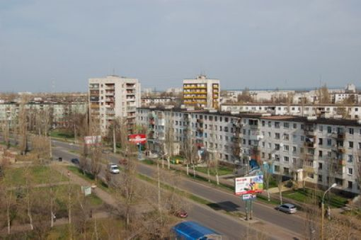
Житловий фонд

Slide 5
Підготовка житлового фонду до роботи в осінньо-зимовий період
2019/20 року станом на 13.09.2019
№ з/п | Види робіт | Одиниця виміру | Завдання з підготовки | Фактично підготовлено | % підготовки
1 | Комплексна підготовка будинків до зими з видачею паспортів готовності - всього | Од. | 3208 | 2956 | 92,1
2 | Житловий фонд комунальної власності, з нього, у якому проводиться:
 | - ремонт покрівлі | Од. | 672 | 635 | 94,5
 | - ремонт (заміна) опалювальних систем | Од. | 1019 | 966 | 94,8
 | - ремонт систем холодного водопостачання | Од. | 1017 | 923 | 90,8
3 | Підготовка об’єктів соціально-культурного призначення - всього | Од. | 756 | 720 | 95,2
 | у тому числі:
 | - загальноосвітні навчальні заклади | Од. | 302 | 295 | 97,7
 | - дошкільні навчальні заклади | Од. | 141 | 136 | 96,5
 | - заклади охорони здоров′я | Од. | 313 | 289 | 92,3
4 | Загальні обсяги коштів (за рахунок всіх джерел фінансування) на виконання підготовчих та ремонтних робіт у житловому фонді комунальної власності. | тис. грн | 46 181,82 | 40 875,6 | 88,5

Slide 6
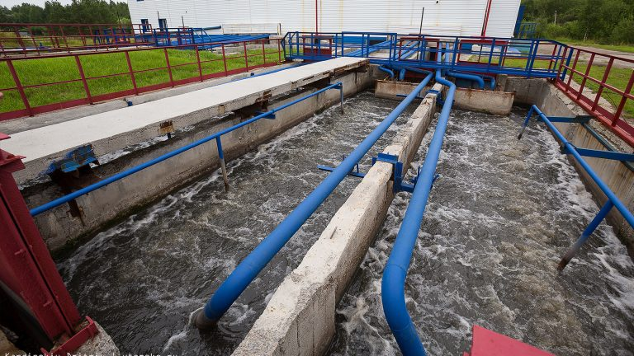
Водопровідно-каналізаційне господарство

Slide 7
Підготовка об’єктів водопровідно-каналізаційного господарства до роботи в осінньо-зимовий період 2019/20 року станом на 13.09.2019
№ з/п | Види робіт | Одиниця виміру | Завдання з підготовки | Фактично підготовлено | % підготовки
1 | Підготовка водопровідно-каналізаційної мережі
 | Ремонт або заміна водопровідних мереж | км | 47,13 | 44,51 | 94,4
 | Ремонт або заміна каналізаційних мереж | км | 12,69 | 11,66 | 91,9
2 | Підготовка споруд та обладнання
 | Водопровідних насосних станцій /ВНС/ | одиниць | 111 | 103 | 92,8
 | Каналізаційних насосних станцій /КНС/ | одиниць | 66 | 62 | 93,9
 | Водопровідних очисних споруд /ВОС/ | одиниць | 1 | 1 | 100,0
 | Каналізаційних очисних споруд /КОС/ | одиниць | 23 | 21 | 91,3
 | Водозаборів з поверхневих джерел | одиниць | 1 | 1 | 100,0
 | Свердловин | одиниць | 228 | 213 | 93,4
3 | Загальні обсяги коштів на виконання підготовчих та ремонтних робіт водопостачання та водовідведення місцевих рад (за рахунок всіх джерел фінансування) | тис. грн. | 24 458,91 | 20 485,6 | 83,8

Slide 8
ЄДИНИЙ ДЕНЬ ІНФОРМУВАННЯ НАСЕЛЕННЯ ОБЛАСТІ
МЕТОДИЧНІ МАТЕРІАЛИ
Про хід підготовки житлово-комунального господарства, об’єктів соціального призначення до роботи в осінньо-зимовий період
2019-2020 років
м. Сєвєродонецьк

